Slide 1




VUI MỪNG CHÀO ĐÓN CÁC EM ĐẾN VỚI TIẾT HỌC MỚI!

Slide 2

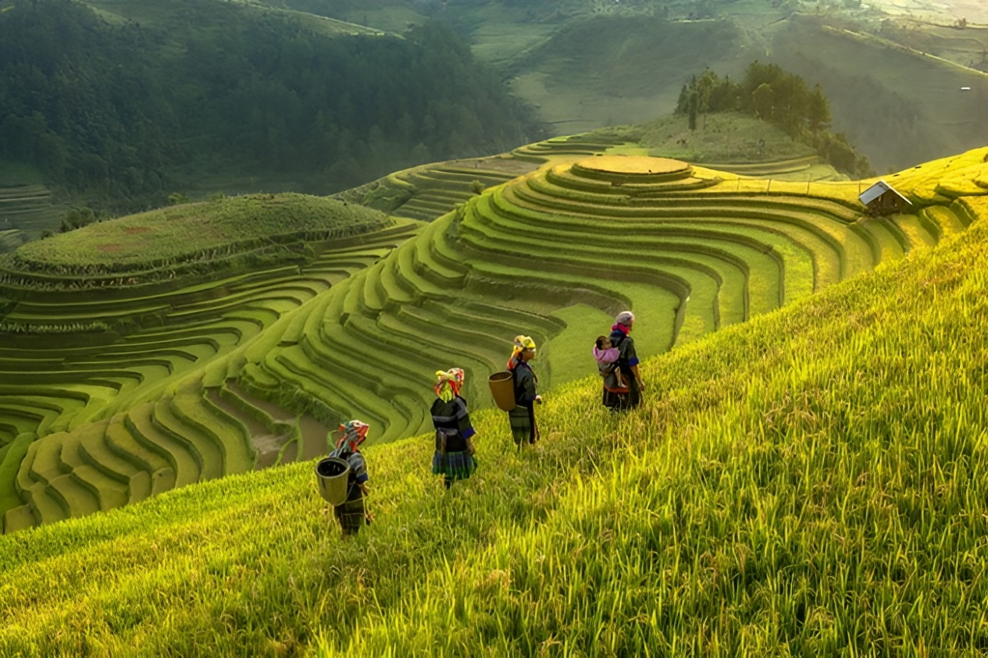
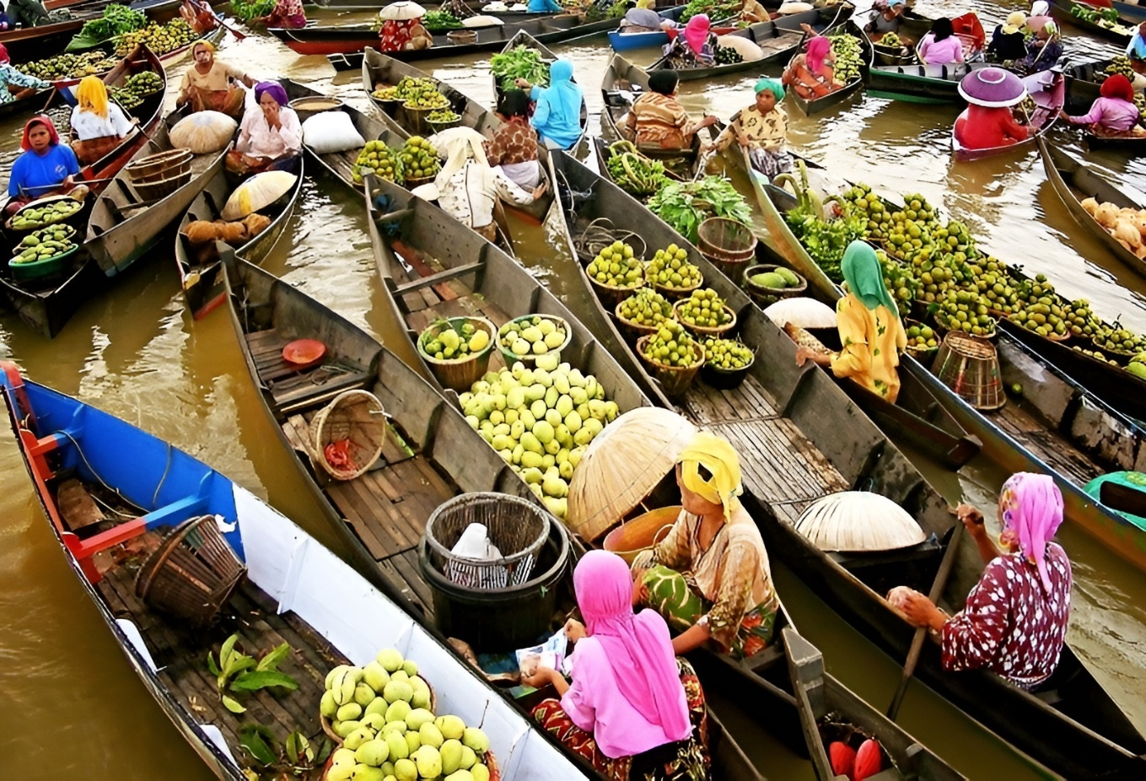

KHỞI ĐỘNG
Em có cảm nhận gì khi quan sát những hình ảnh dưới đây?

Slide 3


BÀI 4.
VẺ ĐẸP TRONG CUỘC SỐNG

Slide 4
NỘI DUNG BÀI HỌC
Vẻ đẹp của cuộc sống thông qua một số bức ảnh
Vẻ đẹp của cuộc sống thông qua một số tranh khắc gỗ
01
04
Vẻ đẹp của cuộc sống thông qua một số bức tranh
02
Cách thực hành sản phẩm mĩ thuật thể hiện vẻ đẹp trong cuộc sống
Vẻ đẹp của cuộc sống thông qua một số bức tượng
05
03

Slide 5



PHẦN 1.
VẺ ĐẸP CỦA CUỘC SỐNG THÔNG QUA MỘT SỐ BỨC ẢNH

Slide 6
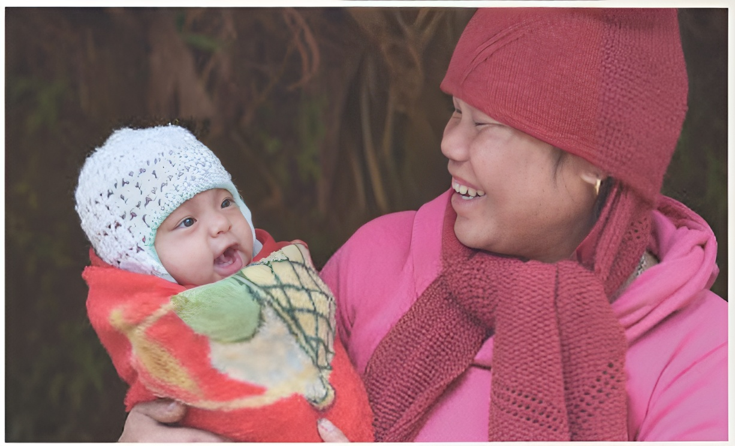
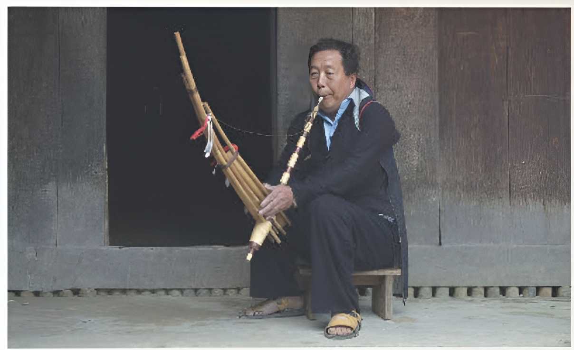
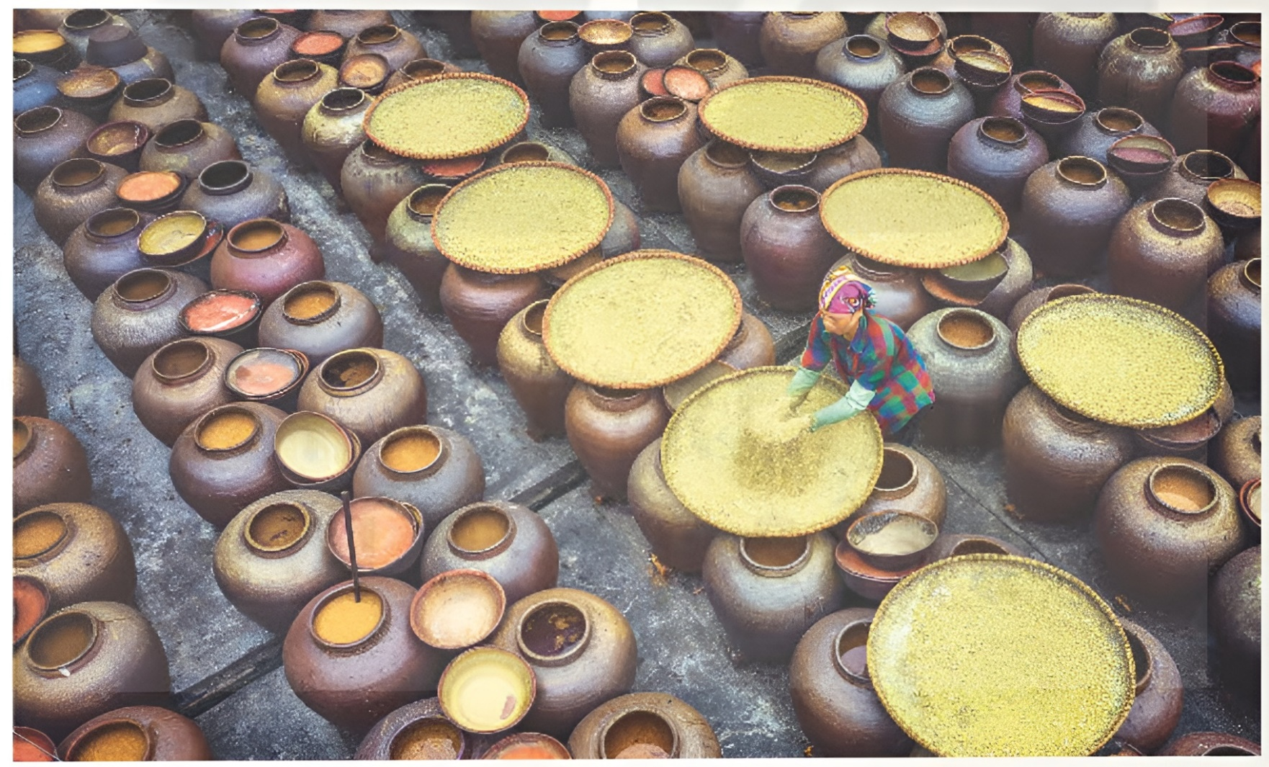
QUAN SÁT HÌNH ẢNH
Bà cháu
Thổi khèn
THẢO LUẬN NHÓM ĐÔI
Trong những bức ảnh trên, có những nhân vật và hoạt động nào?
Làm tương

Slide 7

NHÂN VẬT VÀ HOẠT ĐỘNG TRONG CÁC BỨC TRANH
01
02
Người dân làm phơi đỗ tương để làm tương
Người đàn ông thổi khèn
03
Người bà đang bế cháu

Slide 8



TRẢ LỜI CÁC CÂU HỎI SAU
Ngoài các hình minh họa, em còn biết đến công việc nào của địa phương mình? Đó là công việc gì? Theo em, hình ảnh nào đẹp nhất thể hiện trong công việc đó?
Em sẽ khai thác hình ảnh nào trong thực hành sản phẩm mĩ thuật về chủ đề này?

Slide 9
PHẦN 2.
VẺ ĐẸP CỦA CUỘC SỐNG THÔNG QUA MỘT SỐ BỨC TRANH

Slide 10
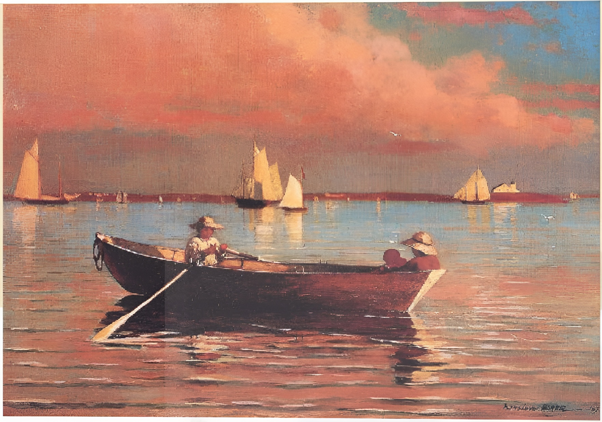
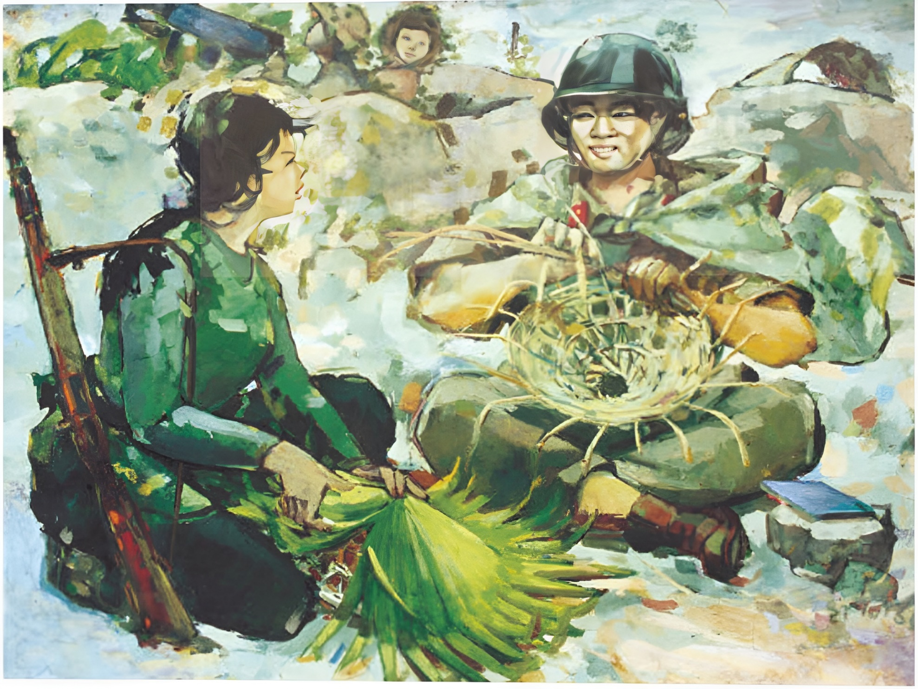
QUAN SÁT HÌNH ẢNH
Sỹ tốt, đan mũ – tranh màu bột
Gloucester Harbor - Winslow Homer

Slide 11

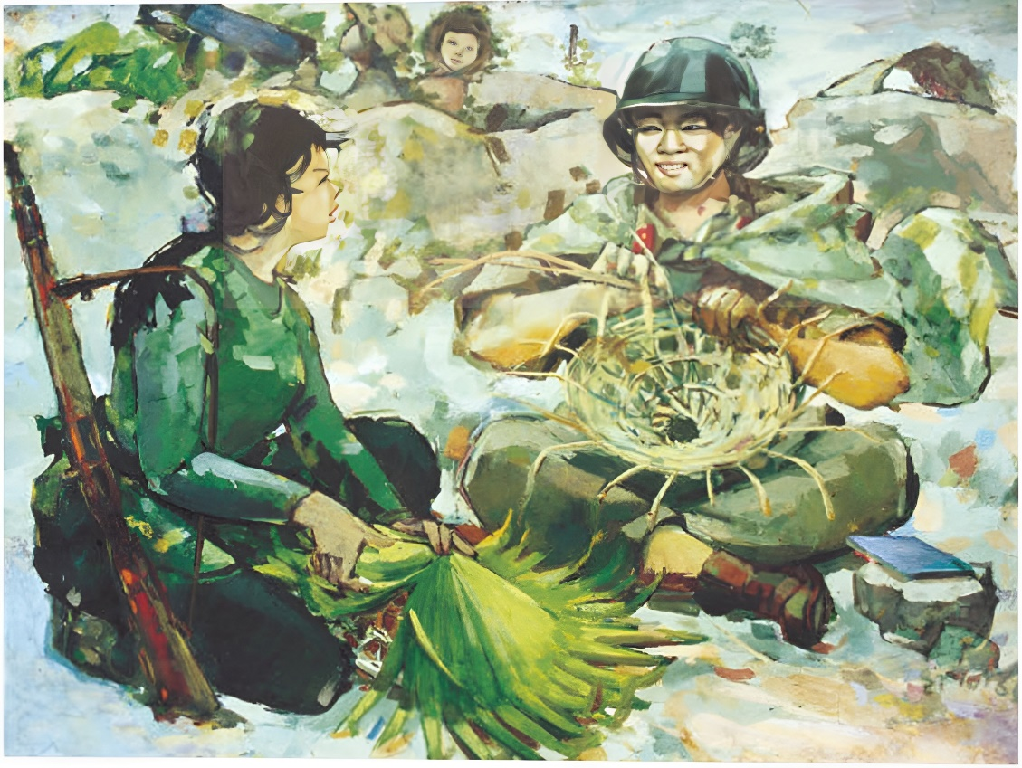
LÀM VIỆC NHÓM
Nhóm 1, 2, 3
Nhóm 4, 5, 6
CÂU HỎI THẢO LUẬN:
Hãy nói về nội dung của bức tranh.
Hình ảnh, màu sắc trong bức tranh được thể hiện như thế nào?
Mô tả lại những hình ảnh đẹp trong cuộc sống được thể hiện ở mỗi bức tranh.

Slide 12


Du khách chèo thuyền, dạo chơi và ngắm cảnh.
Màu sắc trong bức tranh: màu nóng (đỏ) là chủ đạo.
Cảnh vật trong tranh gợi sự ấm áp, yên bình.
Cô, chú bộ đội đang đan mũ
Màu sắc trong bức tranh: màu lạnh (xanh lá cây).
Cảnh vật trong ấm áp dung dị, đôi nét hóm hỉnh, duyên dáng.

Slide 13
PHẦN 3.
VẺ ĐẸP CỦA CUỘC SỐNG THÔNG QUA MỘT SỐ BỨC TƯỢNG

Slide 14

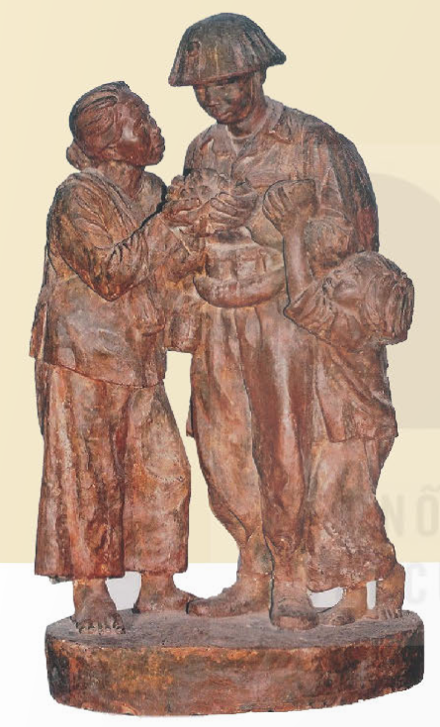
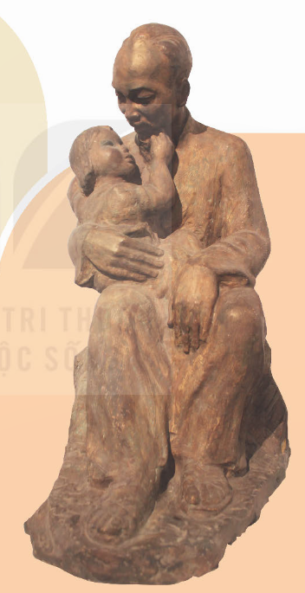
QUAN SÁT NHỮNG BỨC TRANH SAU
THẢO LUẬN NHÓM ĐÔI
Bức tượng có những nhân vật nào?
Các nhân vật đang thể hiện hoạt động gì?

Slide 15
CÂU HỎI GỢI Ý
Hình tượng nhân vật có tạo hình như thế nào?
Bức tượng thể hiện nội dung gì?
Em có cảm nhận gì sau khi xem tượng?

Slide 16
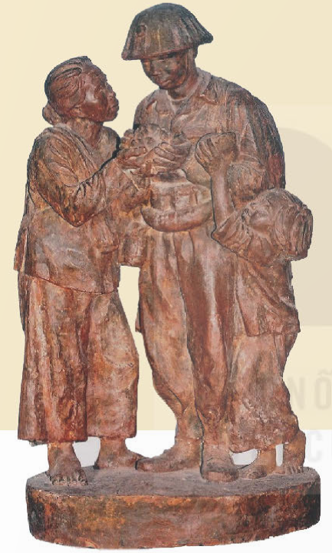
Hình ảnh bà mẹ miền Nam thật thà, chất phác nhưng đầy nhiệt thành yêu nước, cách mạng, tiễn con bằng ngôn ngữ riêng của mình – nắm đất miền Nam.
Phản ánh ý chí quyết tâm thống nhất Nam - Bắc, khát vọng độc lập, tự do, thống nhất toàn vẹn lãnh thổ của nhân dân ta.

Slide 17

Bức tượng thể hiện hình ảnh Bác Hồ với một em bé thiếu nhi.
Phản ánh sự gần gũi, yêu thương, tình cảm của Bác Hồ dành cho các cháu thiếu nhi Việt Nam.

Slide 18
PHẦN 4.
VẺ ĐẸP CỦA CUỘC SỐNG THÔNG QUA MỘT SỐ TRANH KHẮC GỖ

Slide 19
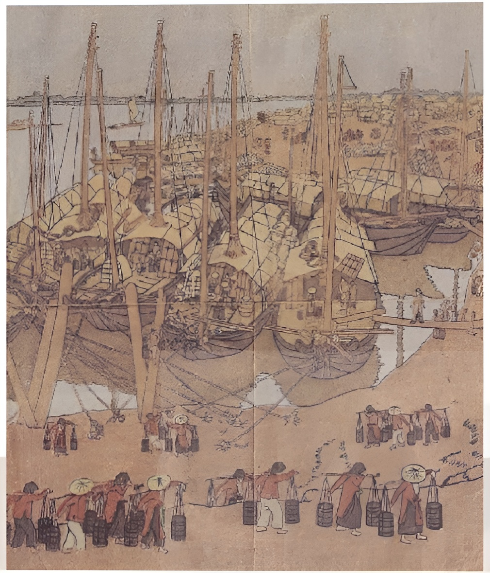
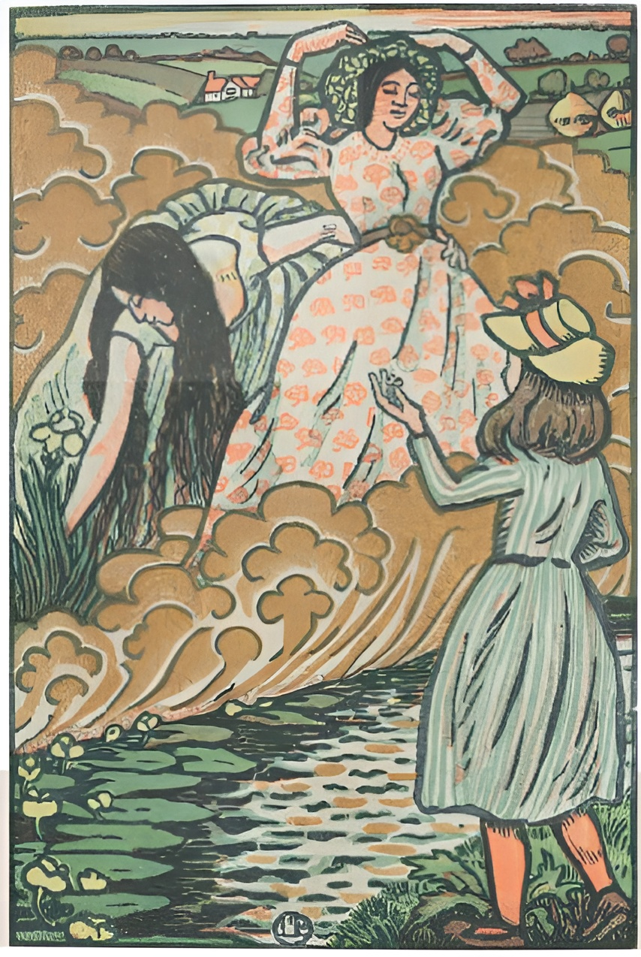
QUAN SÁT HÌNH ẢNH
THẢO LUẬN NHÓM
Vẻ đẹp nào được thể hiện trong những bức tranh trên?
Các nhân vật được diễn tả như thế nào?
Bến thuyền sông Hồng
An Sơn
Nữ hoàn trên cánh đồng
Lucien Pissarro

Slide 20
CÂU HỎI GỢI Ý
Bức tranh thể hiện nội dung gì?
Bề mặt tranh khắc gỗ cho cảm giác khác so với tranh vẽ như thế nào?
Em có cảm nhận gì sau khi xem tranh?

Slide 21
Khung cảnh cuộc sống thường nhật (gánh nước, buôn bán,…trên bến thuyền sông Hồng.
Các nhân vật được khắc họa rõ nét với những hoạt động quen thuộc trong cuộc sống.
Các cô gái trên cánh đồng
Các nhân vật được khắc họa với những động tác duyên dáng, uyển chuyển, mềm mại.

Slide 22

KẾT LUẬN
Có nhiều hình ảnh diễn tả về vẻ đẹp trong cuộc sống.
Có nhiều hình thức thể hiện về chủ đề vẻ đẹp trong cuộc sống.
Em hãy quan sát, liên tưởng, tưởng tượng về hình ảnh đẹp trong cuộc sống để tìm ý tưởng thể hiện SPMT theo chủ đề.

Slide 23
PHẦN 5.
CÁCH THỰC HÀNH SẢN PHẨM MĨ THUẬT THỂ HIỆN VẺ ĐẸP TRONG CUỘC SỐNG

Slide 24
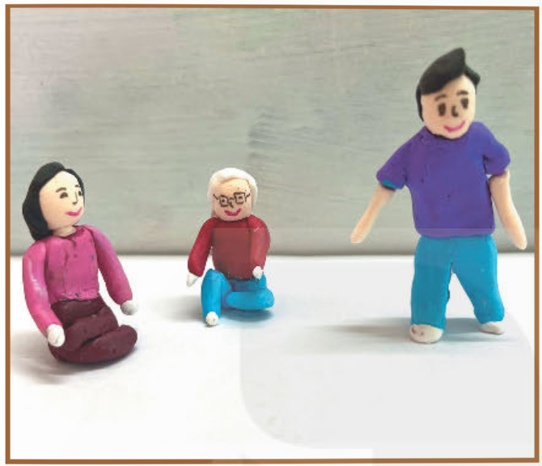
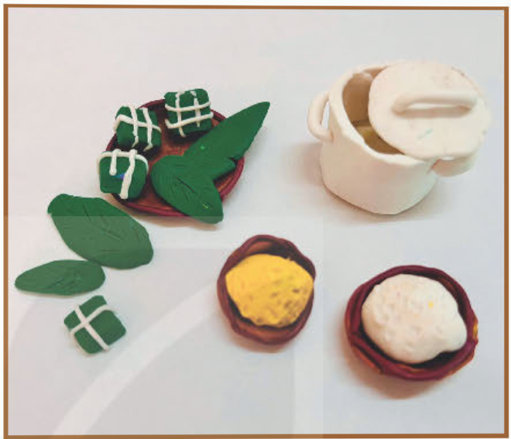
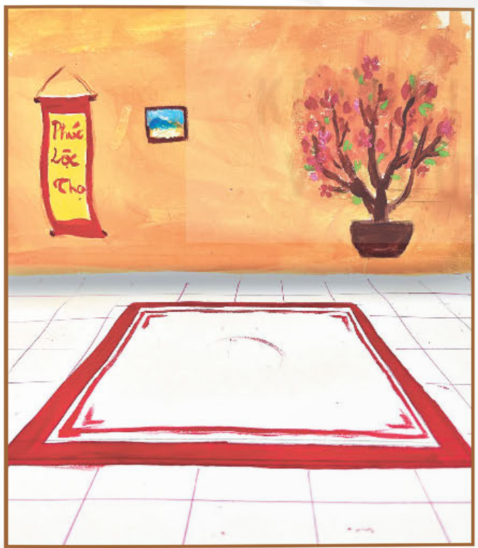
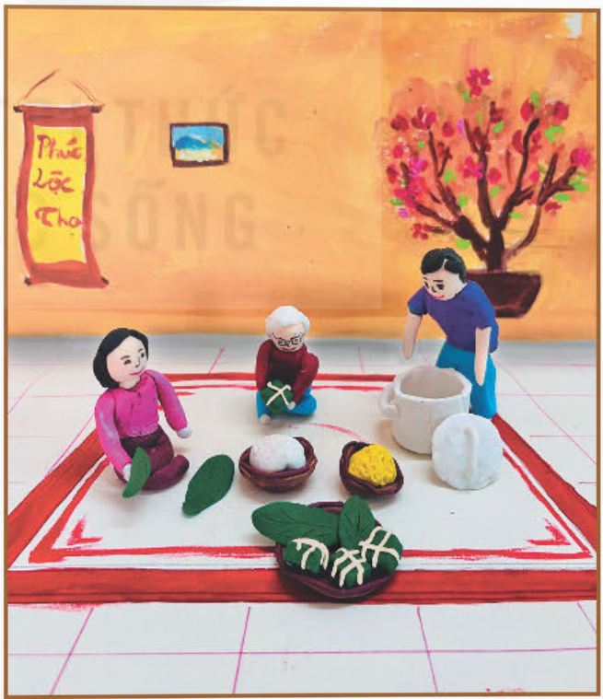
QUAN SÁT CÁC BƯỚC THỰC HIỆN SẢN PHẨM MĨ THUẬT
THẢO LUẬN CẶP ĐÔI
Sản phẩm được thực hiện bằng hình thức, chất liệu nào?
Vẻ đẹp trong cuộc sống được thể hiện qua hình ảnh nào?

Slide 25
HƯỚNG DẪN TRẢ LỜI
Sản phẩm được thực hiện bằng hình thức nặn (đất nặn).
Vẻ đẹp cuộc sống được thể hiện qua hình ảnh: cả gia đình quây quần gói bánh chưng, đón Tết.

Slide 26
KẾT LUẬN
CÁC BƯỚC THỰC HIỆN SẢN PHẨM MĨ THUẬT
01
02
Tạo hình nhân vật theo ý tưởng sáng tạo
Nặn các chi tiết,
vật dụng liên quan

Slide 27
03
04
Thể hiện bối cảnh phù hợp với nhân vật, ý tưởng sáng tạo
Sắp xếp các hình cân đối, hài hòa và hoàn thiện sản phẩm.

Slide 28
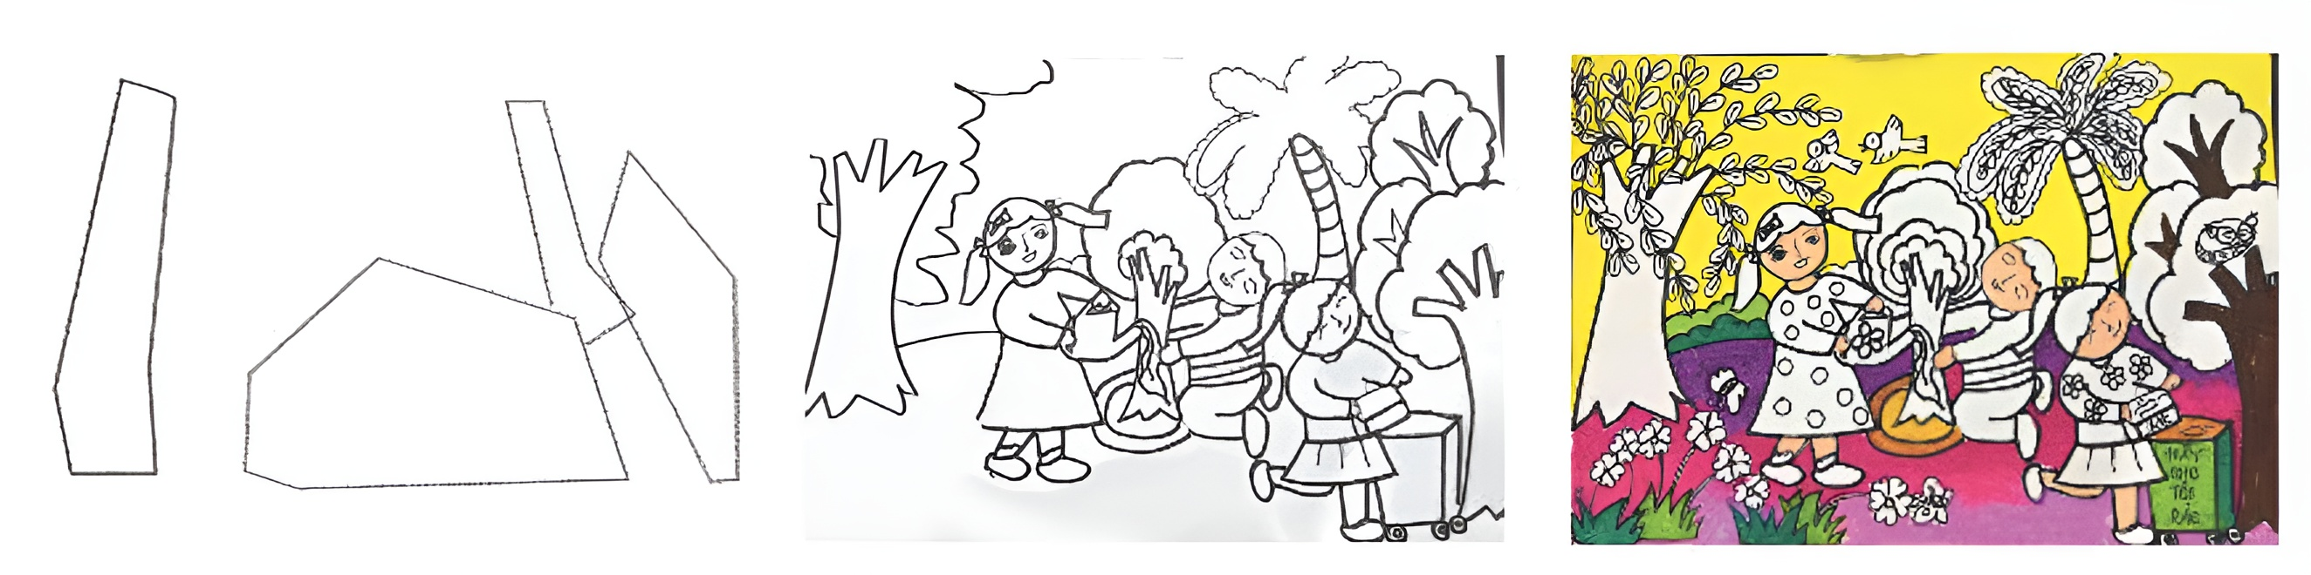
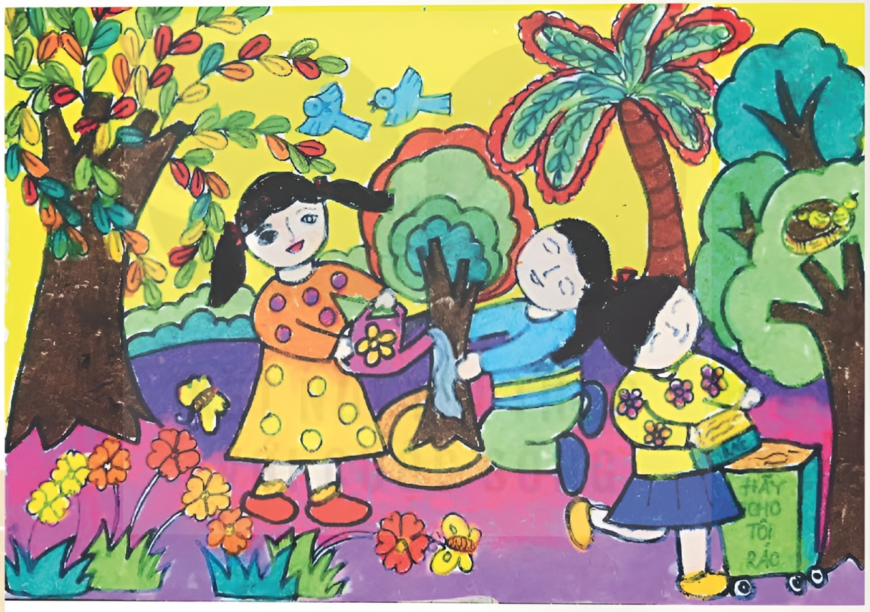
QUAN SÁT CÁC BƯỚC THỰC HIỆN SẢN PHẨM MĨ THUẬT
(01)
(02)
(03)
THẢO LUẬN CẶP ĐÔI
Cách sắp xếp nhân vật, hòa sắc trong SPMT này như thế nào?
(04)

Slide 29
Nhân vật được sắp đặt ở vị trí trung tâm với nét mặt vui vẻ, hào hứng, thể hiện những hành động chăm sóc cây cối, vệ sinh môi trường.
Màu sắc hài hòa, tươi sáng.

Slide 30

KẾT LUẬN
Các bước thực hành SPMT thể hiện vẻ đẹp từ cuộc sống bằng hình thức vẽ sáp màu:
1. Phác thảo tạo bố cục.
2. Vẽ hình
3. Vẽ màu vào hình
4. Hoàn thiện sản phẩm

Slide 31
LÀM VIỆC NHÓM
NHIỆM VỤ THỰC HÀNH
Sử dụng hình thức yêu thích để tạo một sản phẩm mĩ thuật khai thác vẻ đẹp từ cuộc sống.
Hướng dẫn thức hiện:
Em sẽ hình thành ý tưởng sáng tạo về chủ đề Vẻ đẹp trong cuộc sống thông qua hình thức nào? (Quan sát, tưởng tượng, trải nghiệm,…).
Hình ảnh nào sẽ được em khai thác trong thực hành, sáng tạo sản phẩm mĩ thuật của mình?
Em sẽ lựa chọn vật liệu và sử dụng hình thức nào để thể hiện sản phẩm mĩ thuật đó?

Slide 32
LƯU Ý KHI LÀM BÀI
1
2
Cách chọn nội dung: lựa chọn hình ảnh thể hiện cần phù hợp với chất liệu tạo hình, khả năng thực hiện của bản thân.
Lựa chọn bố cục: cần hài hòa, cân đối trên khổ giấy (nếu làm SPMT 2D) và có tỉ lệ tương quan cân đối giữa các nhân vật (nếu làm SPMT 3D).

Slide 33
LUYỆN TẬP
Xây dựng một câu chuyện liên quan đến sản phẩm mĩ thuật
LÀM VIỆC NHÓM
Em đã khai thác hình ảnh đẹp nào trong cuộc sống? Hình ảnh này xuất hiện ở đâu? Khi nào?
Em đã sử dụng hình thức thể hiện nào?
Em thích điều gì trong SPMT của bạn? Vì sao?

Slide 34
TÌM Ý TƯỞNG VỀ CÂU CHUYỆN CHO SẢN PHẨM MĨ THUẬT
Sản phẩm mĩ thuật cá nhân:
xây dựng một câu chuyện ngắn về ý nghĩa, vẻ đẹp của cuộc sống được thể hiện trong SPMT và dùng ngôn ngữ cơ thể để diễn đạt.
Sản phẩm mĩ thuật nhóm:
xây dựng một câu chuyện ngắn và phân công mỗi thành viên một vai để thể hiện.

Slide 35
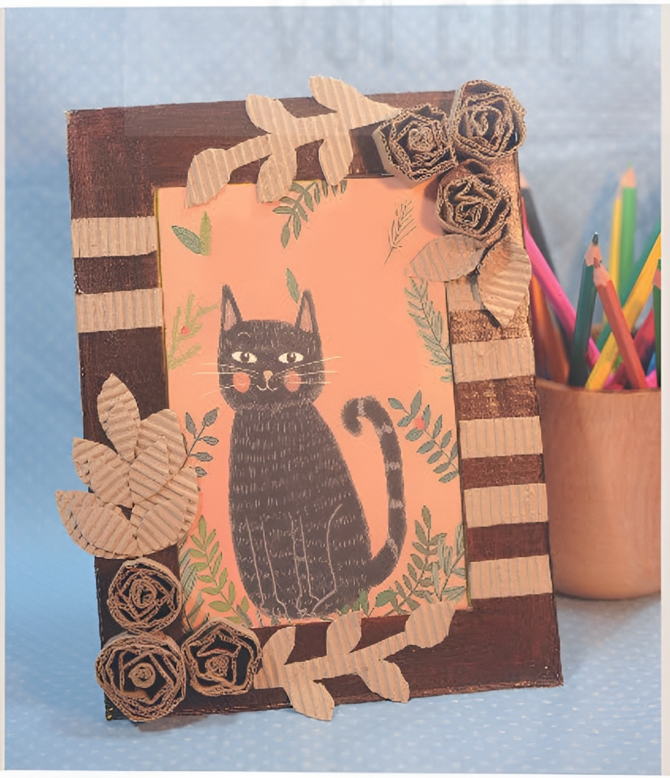
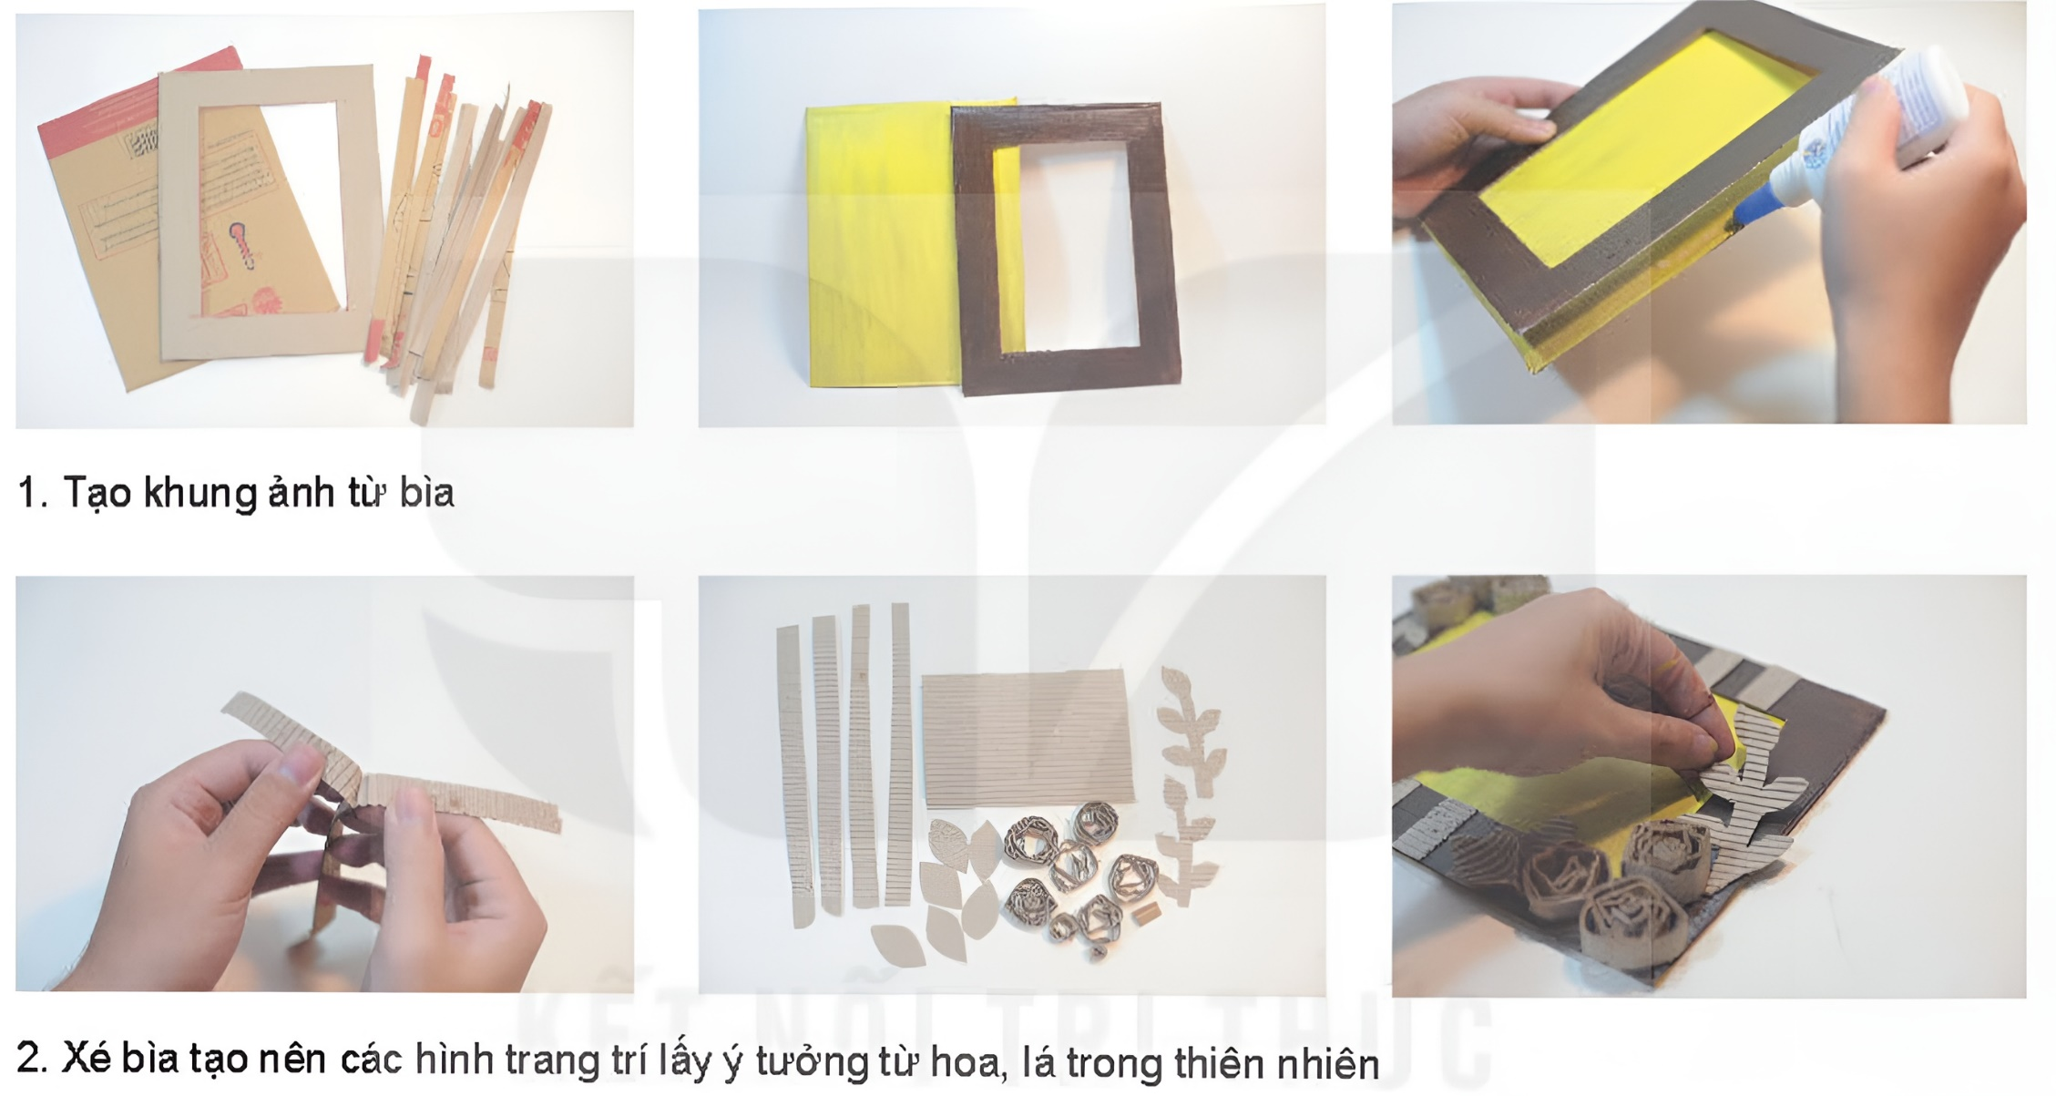
VẬN DỤNG
Sử dụng hình ảnh từ cuộc sống mà em yêu thích để thiết kế một đồ vật trang trí góc học tập.
Các bước hướng dẫn thực hiện:

Slide 36

CÁC BƯỚC THỰC HIỆN
1. Tạo khung ảnh từ bìa
2. Xé bìa tạo nên các hình giấy trang trí lấy ý tưởng từ hoa, lá trong tự nhiên

Slide 37

3. Hoàn thiện sản phẩm và lựa chọn góc học tập để trưng bày
LƯU Ý KHI THỰC HIỆN
sử dụng vật liệu thực hành là những vật liệu có sẵn tại địa phương hoặc sưu tầm: cành cây, ống hút, hạt khô, que gỗ,…

Slide 38
TRƯNG BÀY, NHẬN XÉT CUỐI CHỦ ĐỀ
Nhóm em/ em đã khai thác những hình ảnh đẹp nào trong cuộc sống để thực hành, sáng tạo SPMT?
Trong các SP em thực hiện, em thích sản phẩm nào nhất? Vì sao?
Hãy giới thiệu SPMT em đã thực hiện trong chủ đề của em với bạn bè và người thân.

Slide 39
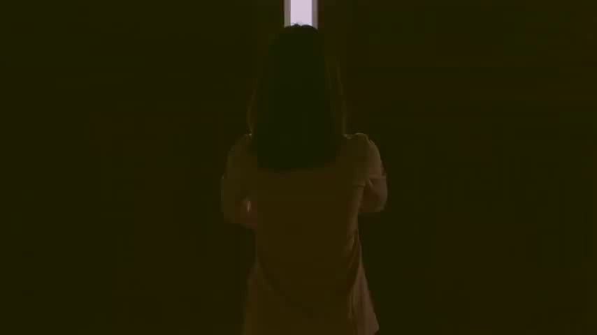

Slide 40

HƯỚNG DẪN VỀ NHÀ
Ôn tập lại nội dung bài học ngày hôm nay.
Hoàn thành sản phẩm mĩ thuật và các bài tập được giao.
Chuẩn bị trước Chủ đề 5. Những kỉ niệm đẹp

Slide 41
TẠM BIỆT CÁC EM!
CẢM ƠN CÁC EM ĐÃ LẮNG NGHE!

